Slide 1
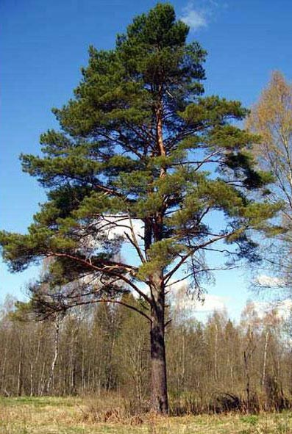
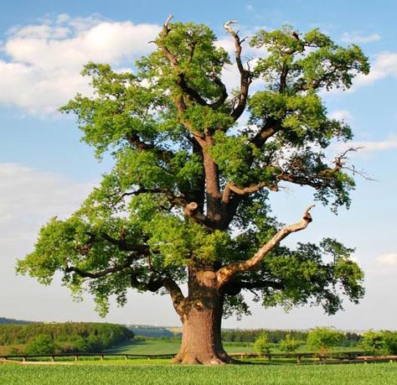
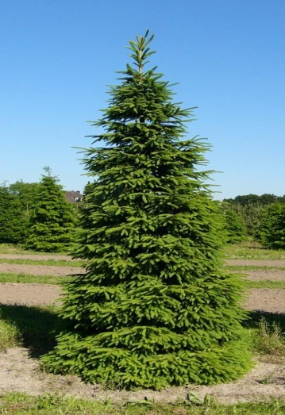
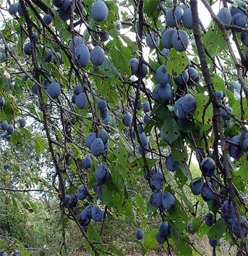
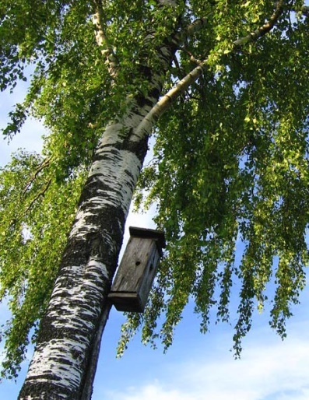
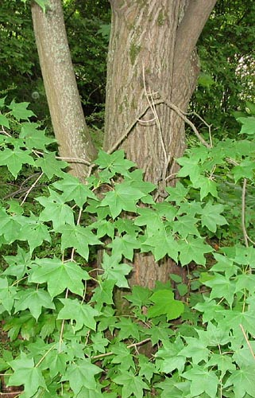
Назвіть знайомі вам дерева. Як називається місце, де росте багато дерев і кущів? Як називається ліс, у якому ростуть лише дуби? лише сосни? ялини? берези? Як називається ліс, у якому ростуть різні дерева? Назвіть дерево, яке не росте в лісі.

Slide 2
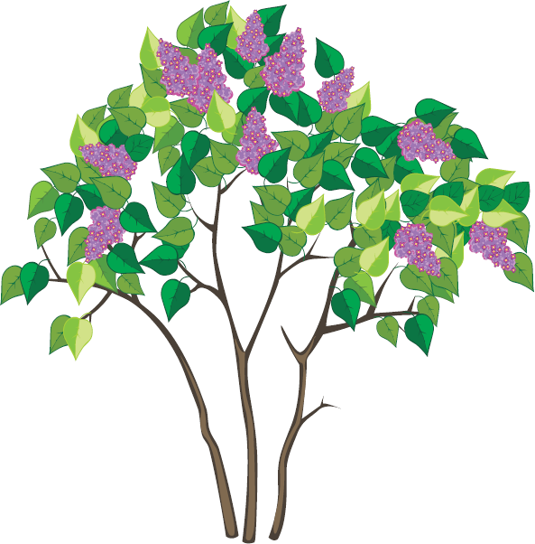
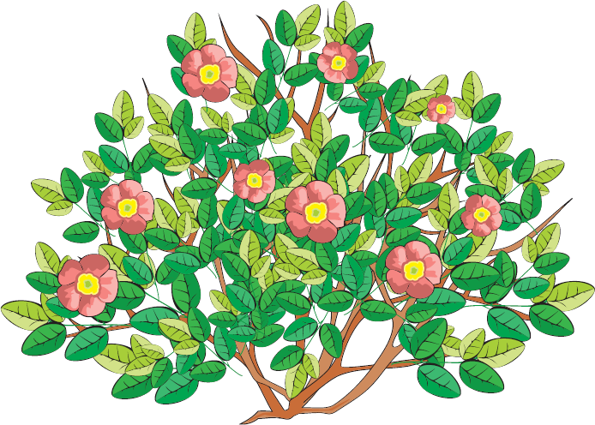
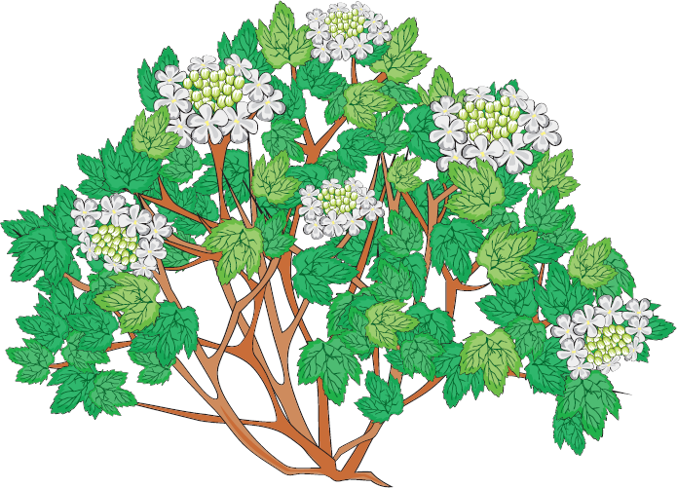
Назвіть зображені на малюнках рослини.
Оберіть кущі.

Slide 3
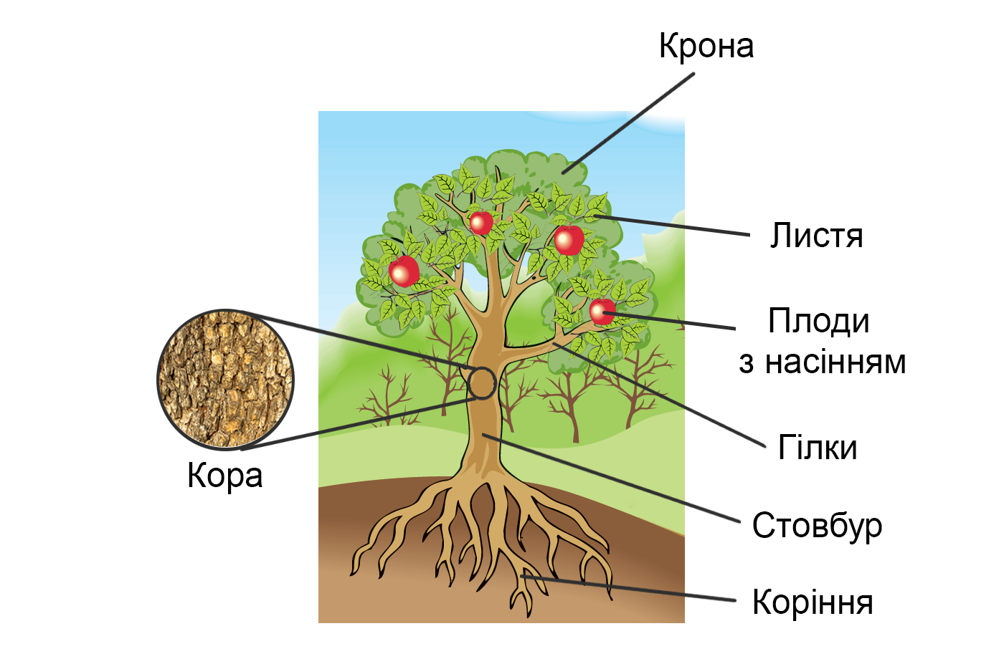
Розкажіть про будову дерева.

Slide 4
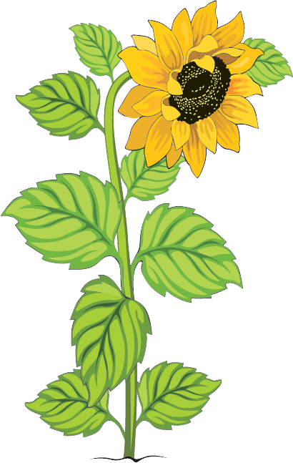
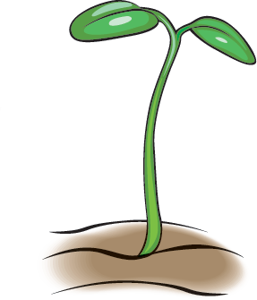
Розкажіть, що було спочатку, а що потім. Чим розмножується ця рослина? Як називається її насіння? Що з нього виросте?

